Slide 1

Защита проекта команды: LesnayaBratva220

Slide 2

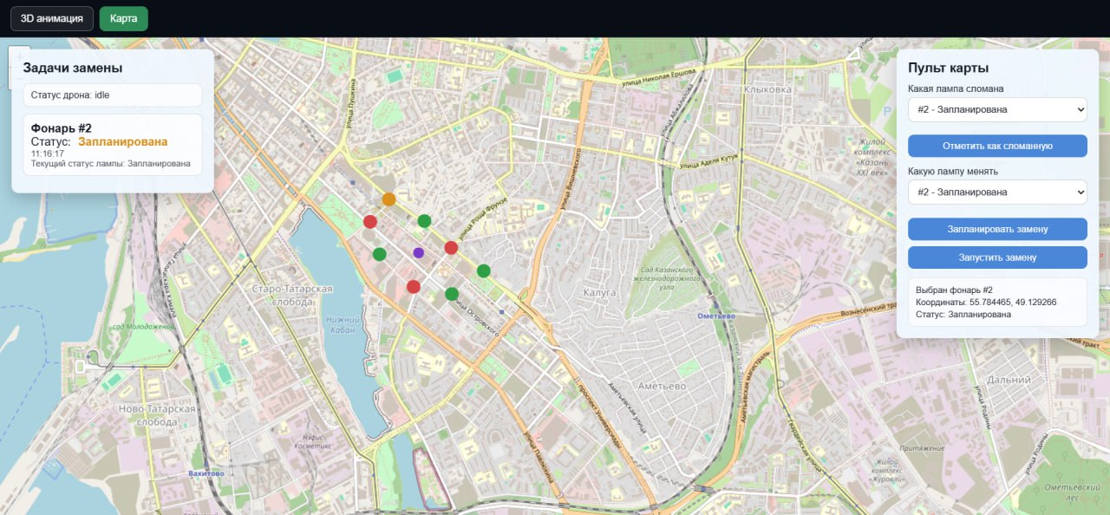

Slide 3

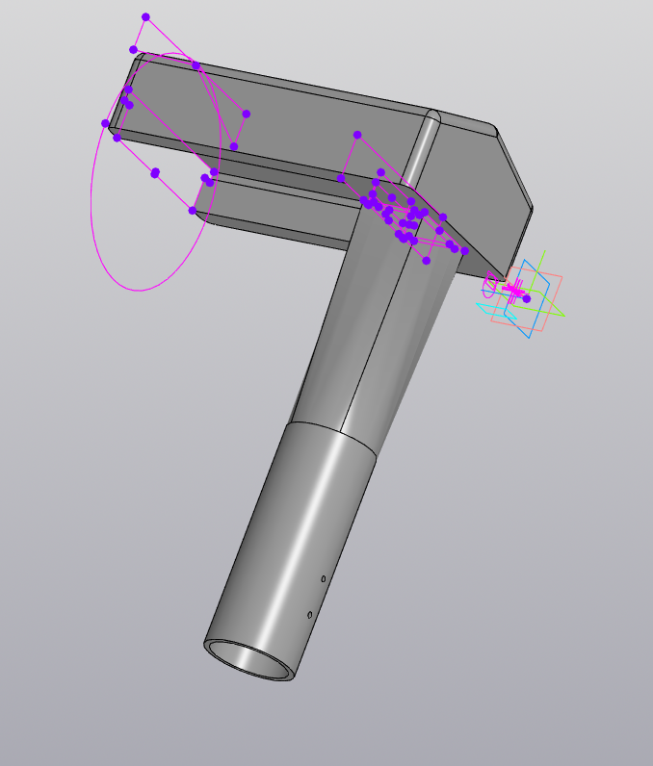
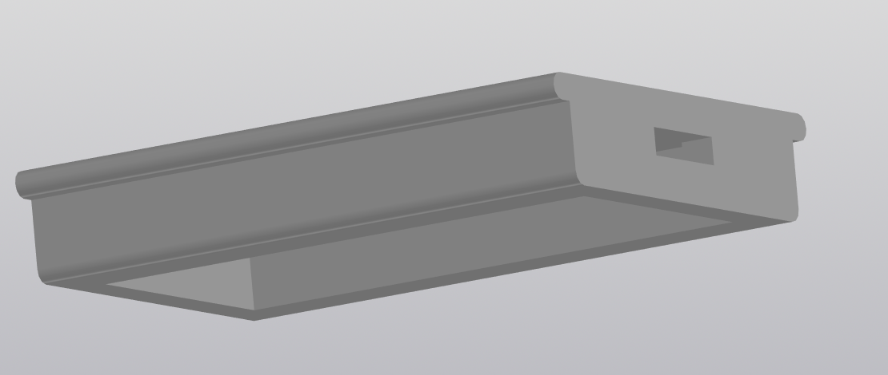

Slide 4
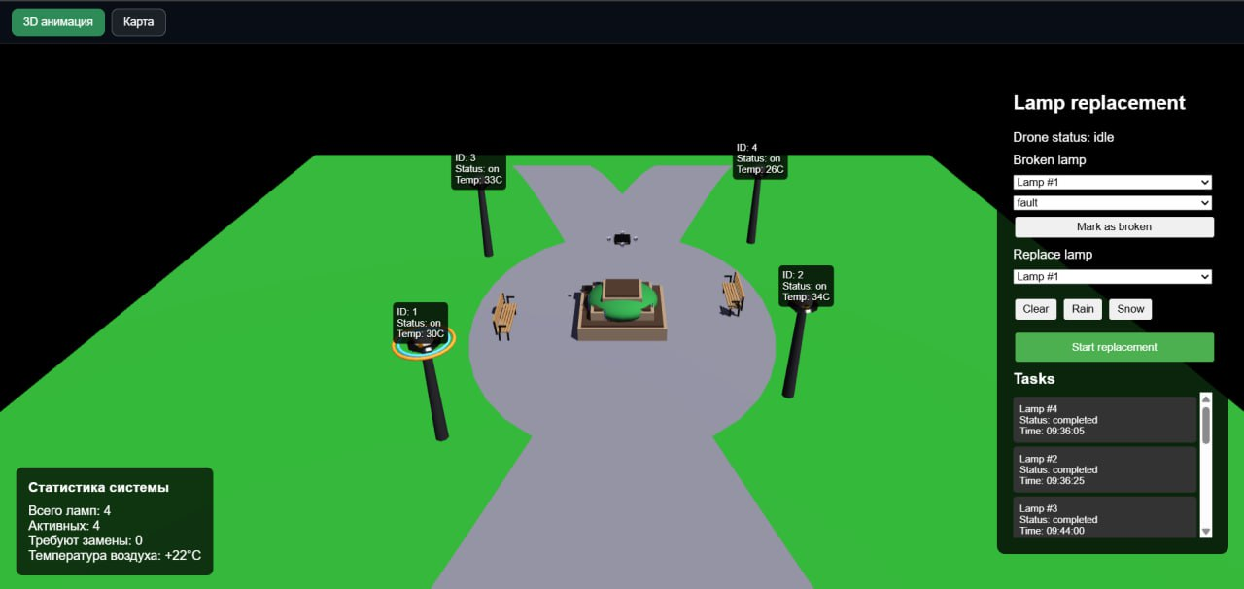

Slide 5

Состав команды:
Фомин Ярослав
Феоктистов Роман
Шадрин Владимир
Хайдаров Раниль

